Slide 1
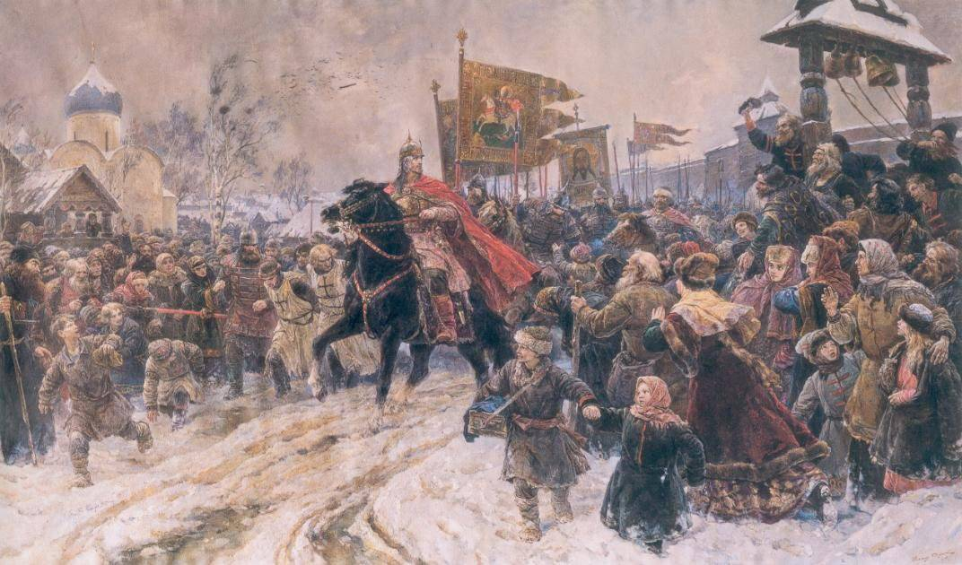
Цикл занятий для 1 класса для часов духовности, посвященного 800-летию со дня рождения святого благоверного князя Александра Невского.
Жить и Родине служить!

Slide 2
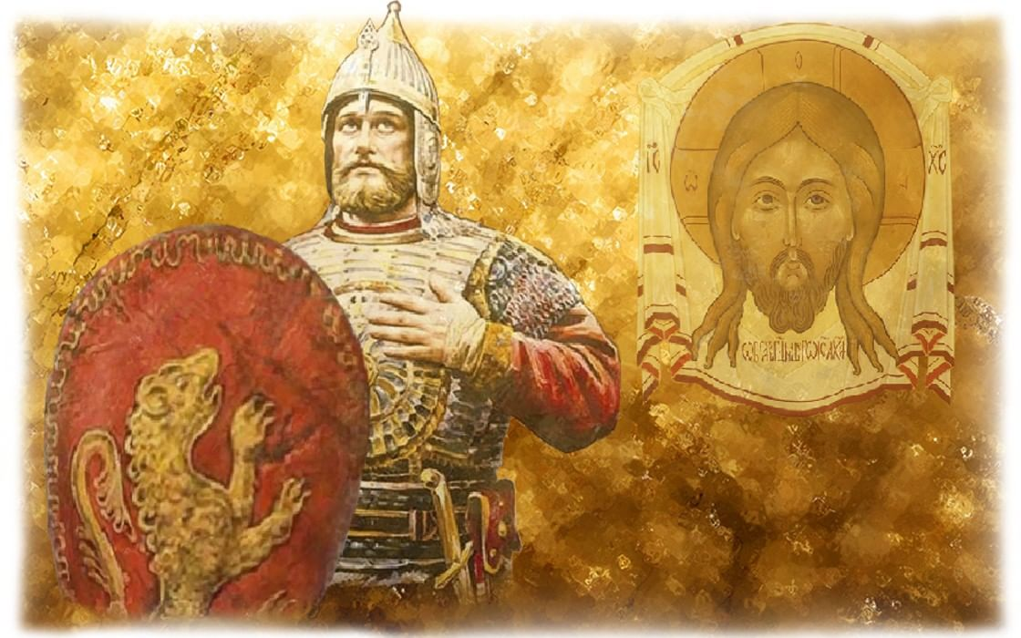
Занятие 1
Жить и Родине служить!
Экскурсия в музей святого благоверного
князя Александра Невского.

Slide 3
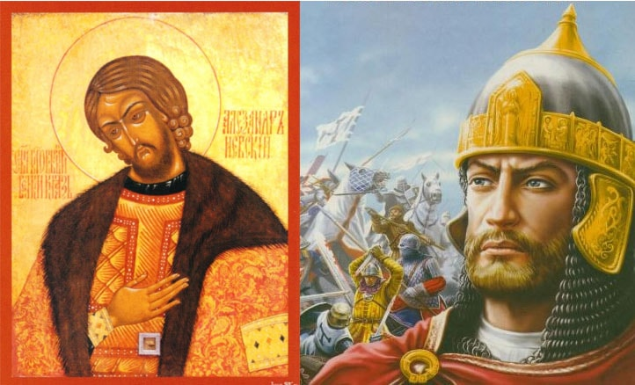

Slide 4
Расписание занятий Юного князя Александра Невского
Грамота.
Арифметика
Право.
Православие.
Ратное дело.

Slide 7
Занятие 2.
Тема: Жить и Родине служить.
Сперва аз да буки, а там и науки.

Slide 8
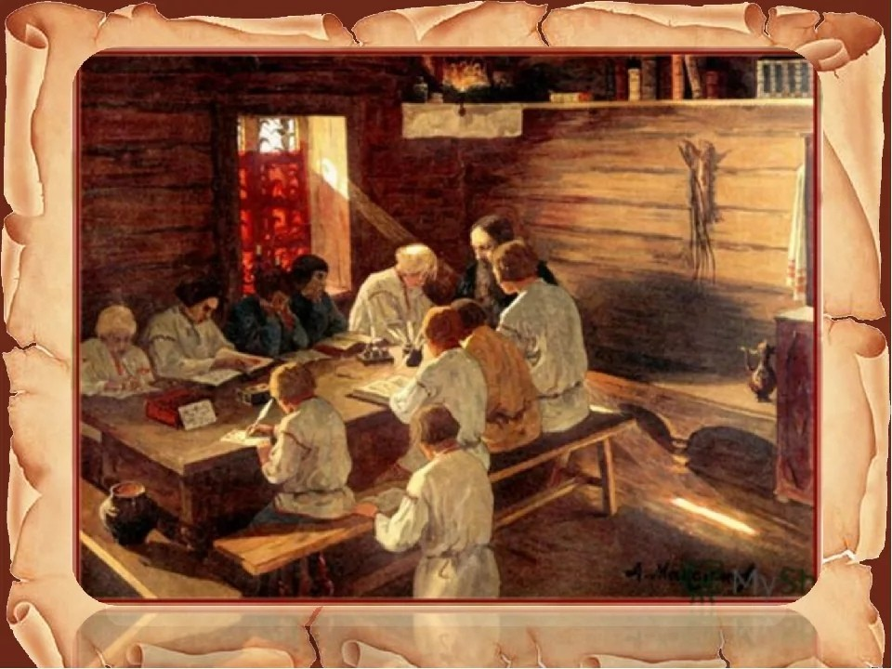

Slide 9
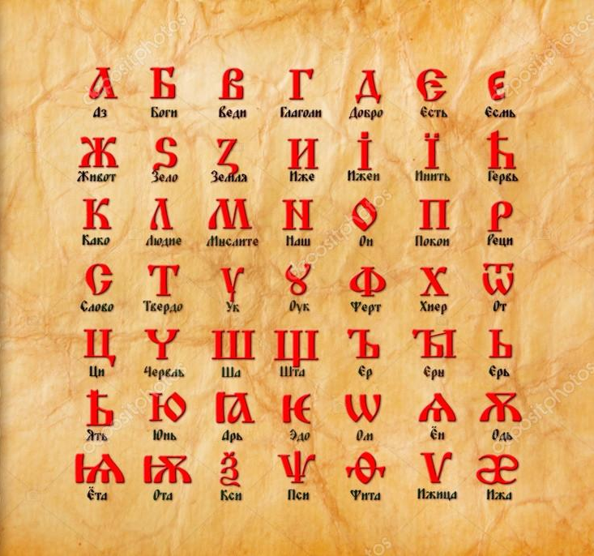

Slide 10
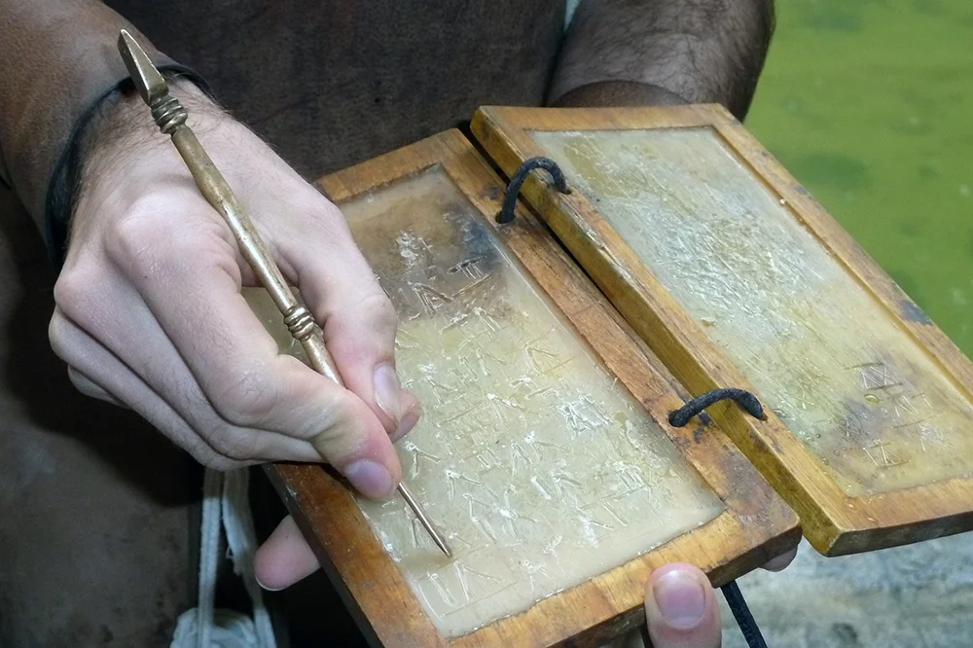
Книга – в ней два листа, а середка пуста.

Slide 11
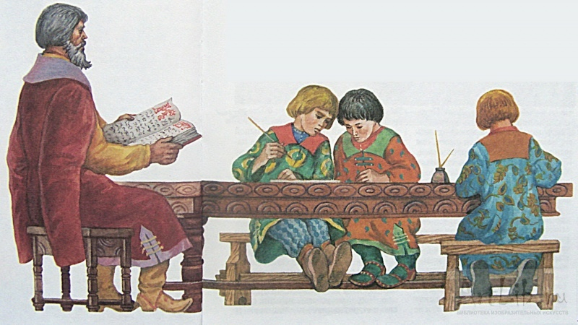

Slide 13
Добро, Он, Мыслете,
Ша, Како, Он, Люди, Аз.

Slide 14
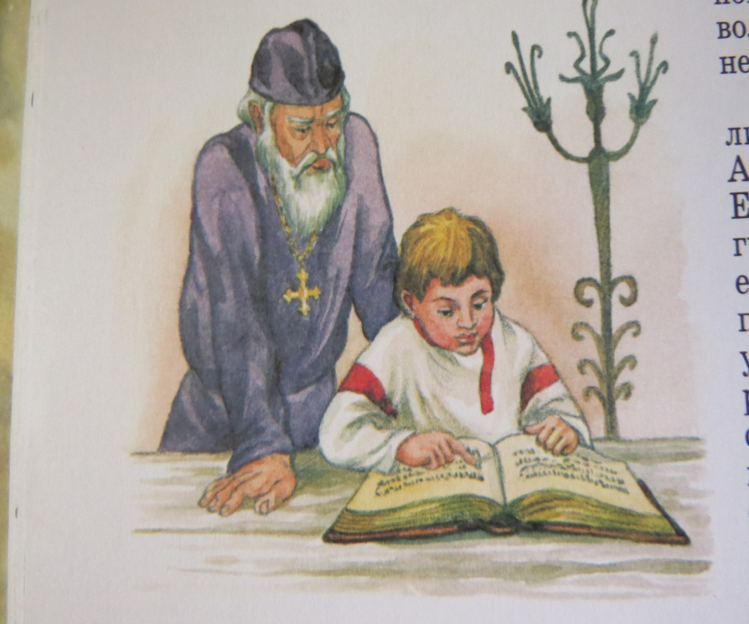
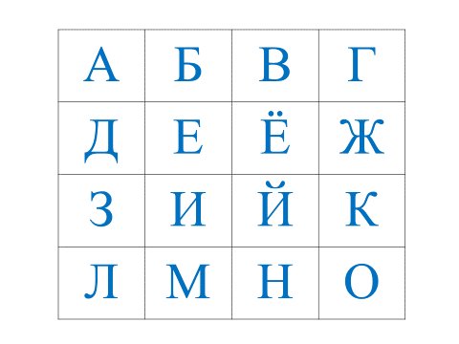
Игра. Собери пазл.

Slide 15
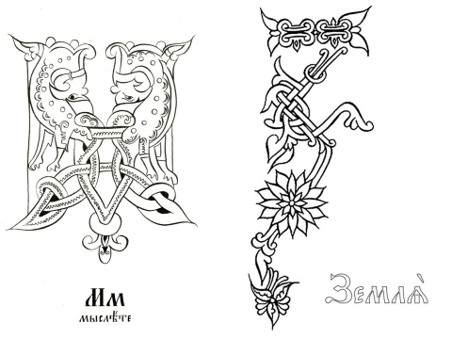

Slide 17
Занятие 3
Жить и Родине служить!
Кто за Родину горой, тот и герой.

Slide 21
Занятие 4
Жить и Родине служить!
Кто любит Бога, добра получит много.

Slide 22
Александр - “защитник людей”
“По имени и житие”

Slide 23
«Поучение» князя Владимира Мономаха детям

Slide 24
Задание 1. Запиши наставления.
1. Трудитесь!
2.Помогайте!
3.Не имейте гордости!
4.Почитайте старших!
5.Здоровайтесь!
6.Не забывайте хорошего.!
7.Не ленитесь!
Задание 2. Собери пословицу.
добра Кто Бога, много. любит получит

Slide 26
Занятие 5
Жить и Родине служить!
Кто за правое дело стоит, тот всегда победит.

Slide 29
Церковное благолепие было одной из главных забот правителя княжества. Когда князь Александр Ярославич возмужал, стал самостоятельным правителем и отцом большого семейства, он продолжал до последних дней своей полной житейских невзгод и ратных дел жизни оставаться глубоко религиозным человеком. Не верующий в отечественное православие человек просто не мог быть правителем на Руси, как и не мог быть русским ратоборцем.

